Slide 1
RÔLE DU PHARMACIEN DANS LA PREVENTION ET LE CONTRÔLE DES INFECTIONS NOSOCOMIALES

Slide 2
Plan de l’exposé
I - Importance du problème infectieux
II- Mission
III- Activités

Slide 3
INTRODUCTION
Hôpital = haut lieu de la technicité et de la recherche permanente d’une meilleure qualité des soins.
Réputation lié non seulement à la disponibilité des médicaments mais aussi à la gestion des risques notamment le risque infectieux.
La fonction de soin du pharmacien l’amène à s’impliquer à cette gestion du risque infectieux.

Slide 4
PARTIE 1
IMPORTANCE DU PROBLEME

Slide 5
IMPORTANCE DU PROBLEME
Indicateurs
Objectifs
Mortalité
Morbidité
Subjectifs
Ressenti des patients
Coût
Sinistrabilité
Ressenti de la population gle
Ressenti des professionnels
Ressenti des gestionnaires
Ressenti des politiques

Slide 6
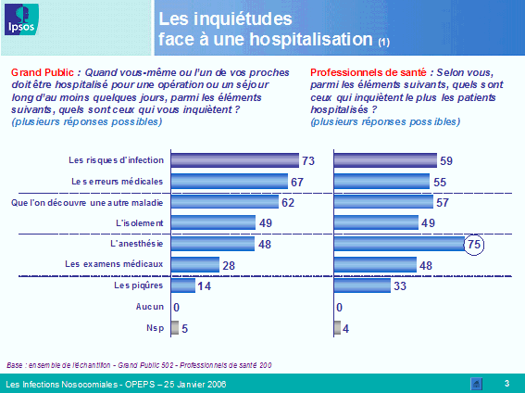

Slide 7
Incidence des IAS dans les pays à moyens et bas revenus
Incidence moyenne des ISO :11,8%
Incidence en réanimation 2-3 fois supérieure à celle des pays à hauts revenus.

Slide 8
Létalité
Europe: 37 000 décès sont attribuables aux IAS = crash quotidien d’un avion de 100 places.
USA (2002), environ 99 000 décès étaient attribuées aux IAS = crash quotidien d’un avion de 300 places.

Slide 9
PARTIE 2
MISSIONS

Slide 10
MISSIONS
Le pharmacien en tant que gérant de la pharmacie à usage intérieur

Slide 11
MEDICAMENTS
Procurer, stocker, distribuer: pratiques qui limitent la transmission potentielle d’agents infectieux aux patients.
  Contaminations lors d’utilisation des eaux stériles pour préparation injectable dans les unités de soins.

Slide 12
MISSIONS
Le pharmacien au sein du CLIN

Slide 13
Le pharmacien au sein du CLIN
Pharmacien au sein du CLIN
  Président du CLIN
Prend part à la surveillance des IN :
  Organisation des enquêtes (formation des enquêteurs)
  Surveillance des BMR aux antibiotiques.
    L’analyse des résultats, la recherche des causes et la restitution aux équipes médicales.

Slide 14
Le pharmacien au sein du CLIN
Rédaction et validation de protocoles:
  Protocole d’hygiène (hygiène des mains, préparation cutanée des patients…)
  Protocole de sécurité vis à vis des produits à haut risque d’infection (préparations injectables, alimentation parentérale),

Slide 15
Le pharmacien au sein du CLIN
Recommandations d’emploi pour les antiseptiques et désinfectants et veille à leur utilisation rationnelle.
Collabore à la réalisation de fiches techniques relatives à l’entretien des DMR (désinfection des endoscopes et respirateurs …).

Slide 16
PARTIE 3
ACTIVITES DU PHARMACIEN

Slide 17
ASSISTANCE PHARMACEUTIQUE
Bon usage des antibiotiques
Transmission de données scientifiques
Assurance qualité
Accidents d'exposition au liquide biologiques (AELB)

Slide 18
ASSISTANCE PHARMACEUTIQUE
Bon usage des antibiotiques
Transmission de données scientifiques
Assurance qualité
Accidents d'exposition au liquide biologiques (AELB)

Slide 19
BON USAGE DES ANTIBIOTIQUES
Nécessite l’implication de tous : PHARMACIEN
  Sélection des médicaments (CT): tenir compte des données microbiologiques de chaque service.

Slide 20
BON USAGE DES ANTIBIOTIQUES
Evaluation de l'antibiothérapie
  protocoles d’antibiothérapie de première intention
  liste d’antibiotiques à dispensation contrôlée
  surveillance de la consommation des antibiotiques
  Analyse des prescriptions
  Sensibilisation (dosage, durée de traitement)

Slide 21
ASSISTANCE PHARMACEUTIQUE
Bon usage des antibiotiques
Transmission de données scientifiques
Assurance qualité
Accidents d'exposition au liquide biologiques (AELB)

Slide 22
TRANSMISSIONS DE DONNEES
Antiseptique et désinfectants
  Propriétés actives en relation avec la cc°, la t°, la durée d'action, le spectre d'action antimicrobien;
  propriétés toxiques;
  substances incompatibles ou qui diminuent l'activité;
  conditions physiques qui influencent défavorablement l'activité pendant le stockage : t°, lumière, humidité;
  agressivité des substances vis-à-vis des matériaux.

Slide 23
TRANSMISSIONS DE DONNEES
ICSHA (indicateur de consommation de solutions ou produits hydro-alcooliques)
  Permet d’apprécier la mise en œuvre par les professionnels soignants des recommandations de pratiques de prévention.
Fournir au CLIN et au CT des rapports de synthèse et des informations sur les tendances de l’utilisation des anti-infectieux

Slide 24
ASSISTANCE PHARMACEUTIQUE
Bon usage des antibiotiques
Transmission de données scientifiques
Assurance qualité
Accidents d'exposition au liquide biologiques (AELB)

Slide 25
Assurance-qualité
Tester la stabilité des antiseptiques et désinfectants lors du stockage
Contrôle physico-chimique et bactériologique régulier du matériel et équipement de stérilisation
Elaborer des directives pour la réutilisation du matériel et des dispositifs ayant servi au patient (dès réception d’un nouveau matériel)

Slide 26
Assurance-qualité
Pour tout nouveau produit ou procédé de désinfection:
  Conformité au référentiels existants (non recyclable, autres produit qu’aldéhydes, rinçage après chaque phase)
  Efficacité ATNC et ATC: niveau de désinfection requis

Slide 27
ASSISTANCE PHARMACEUTIQUE
Bon usage des antibiotiques
Transmission de données scientifiques
Assurance qualité
Accidents d'exposition au liquide biologiques (AELB)

Slide 28
Accidents d'exposition au liquide biologiques (AELB)
Rédaction de procédures
PEC des cas:
  Détenir des immunoglobulines anti VHB
  Service d’urgence: trithérapie prophylactique anti VIH pour les 48 premières heures.
    liste des effets indésirables et des contre-indications médicamenteuses
  Mise en œuvre de la chimioprophylaxie
  Choix de DM de sécurité en fonction des accidents recensés

Slide 29
CONCLUSION
Réduction du risque infectieux par une bonne utilisation des:
  anti infectieux,
  antiseptiques et désinfectant
  DMR
Amélioration de la fréquentation de l’hôpital

